Slide 1
ẸKÁÀBỌ̀
SÍ IYARA IKAWE

Slide 2
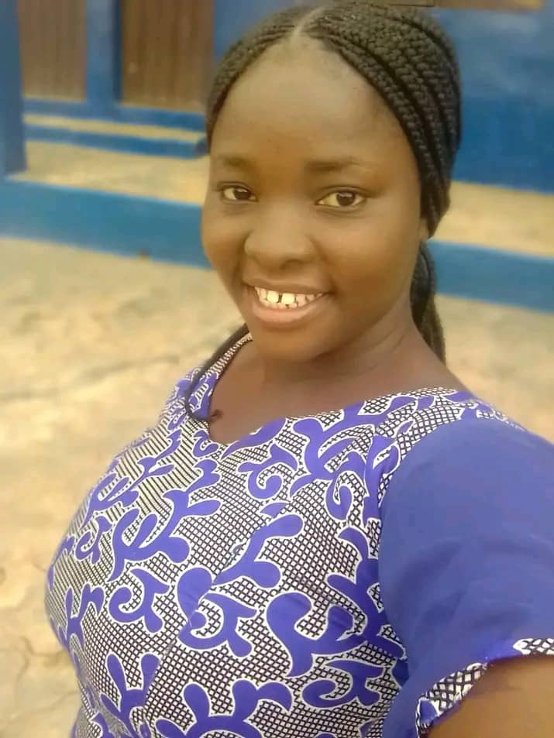
Èmi ni olukọ yín tòótọ Omidan
Adebayo Opeyemi Modupe
Akẹẹkọ ipele kẹta fasiti Ibadan (300level), ni eka early childhood education and foundation (Faculty of education.)

Slide 3
ÒRÒ IFINIHAN
IṢẸ: Èdè Yorùbá
Kókó iṣẹ: Àṣà
Iṣẹ -gan-an: ìwà ọmọlúàbí.
Kìlàssì: Kìlàssì kàrún ilé ẹkọ alakobere.
Ọjọ orí akẹẹkọ: odun mẹjọ sí méwàá (8-10)
Gígùn iṣẹ: ogójì iṣẹju .
Deeti: ọjọ kẹdogun oṣù Keje odun 2025.

Slide 4
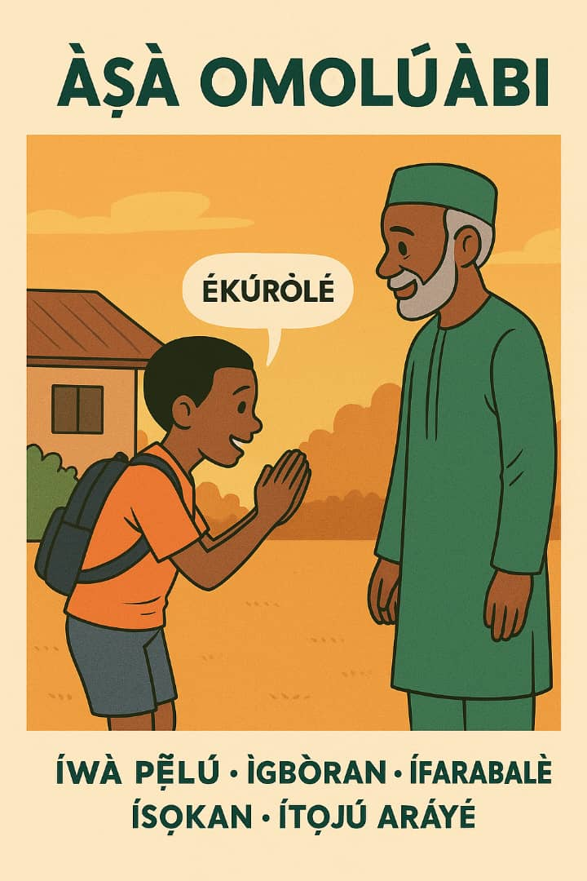
ÀKÓÓNÚ IṢẸ (CONTENT)
Ìtumò ìwà ọmọlúàbí
Àpẹẹrẹ ìwà ọmọlúàbí
Ìwúlò ọmọlúàbí ni àwùjọ.
Anfaani ìwà ọmọlúàbí

Slide 5
Èròngbà
Ni opin idanileko yìí awọn akẹẹkọ yóó lé
Salaye itumo ìwà ọmọlúàbí
Ṣe àpẹẹrẹ ìwà ọmọlúàbí
Salaye àwọn anfaani ìwà ọmọlúàbí
Sọ iwulo ìwà ọmọlúàbí ni awujọ.

Slide 6
Kíni Ìwà ọmọlúàbí

Slide 7
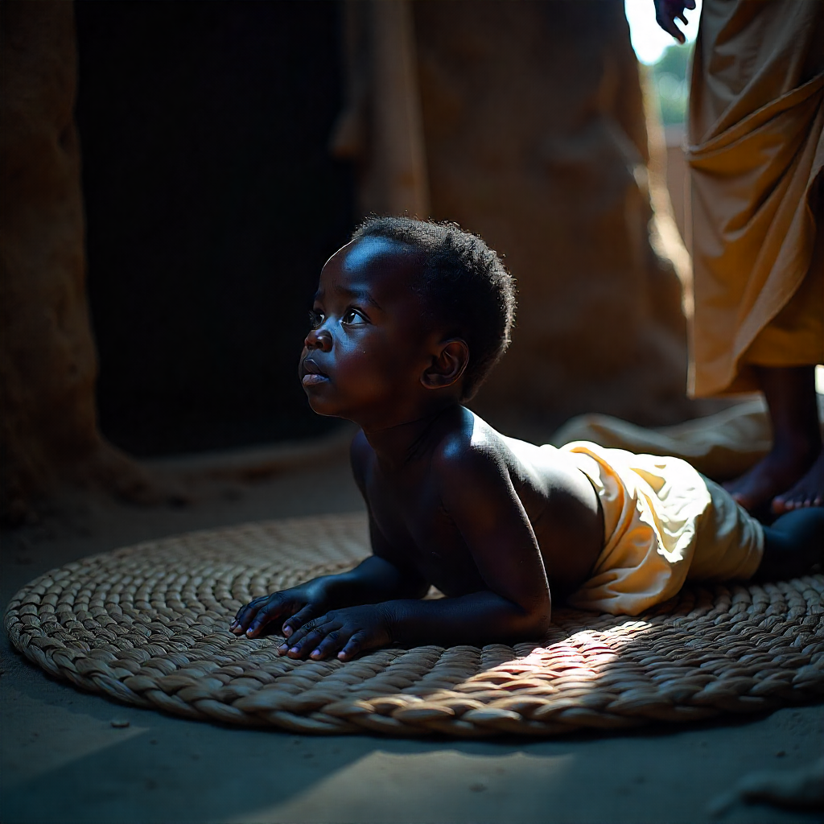

Ọmọlúàbí
Ọmọlúàbí jẹ́ ọmọ tí ó ní ìwà pẹ̀lẹ́ àṣà àti ìrísí rere.Òun ni ọmọ tí ó mọ̀ ohun tí ó tó, tí kò fi ìwà burúkú hàn, tí ó sì mọ̀ bí a ṣe ń bá àgbàlagbà sòrò.

Slide 8
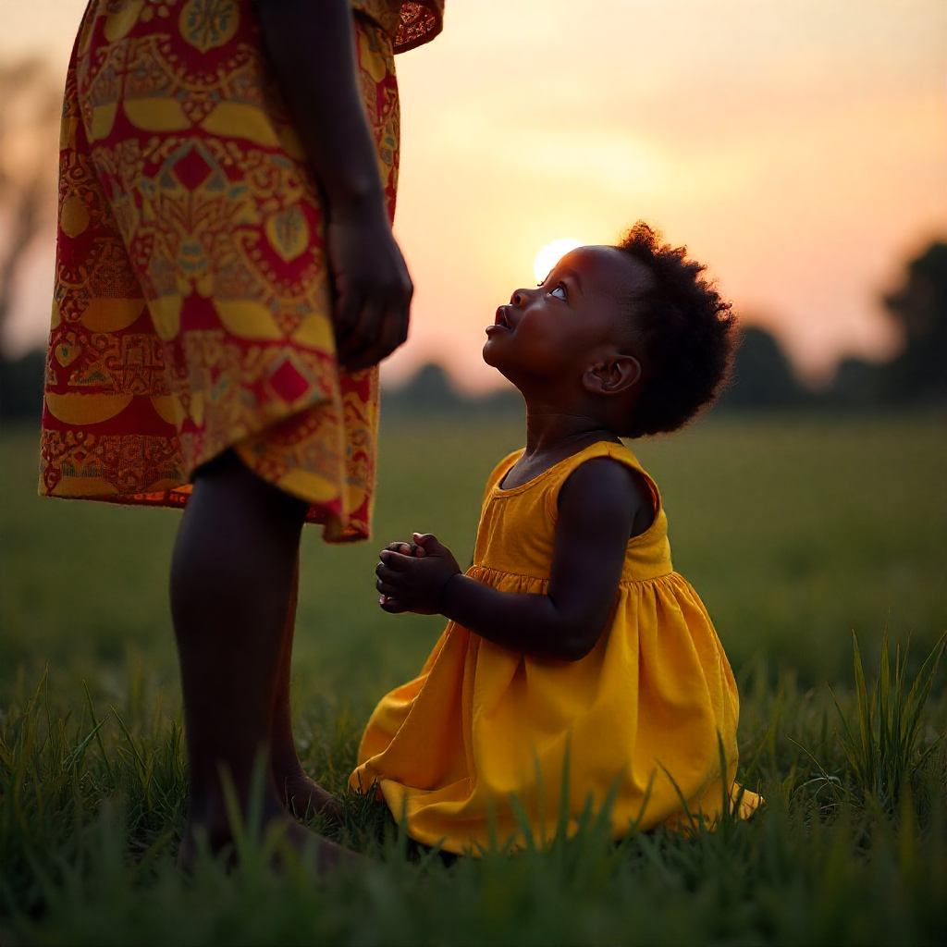
Àwọn àpẹẹrẹ ìwà Ọmọlúàbi
1.Ìwà pẹ̀lẹ́
2. Kíkí àwọn àgbàlagbà
3. Ìtọ́jú ara ati ara rẹ ni ọna tọ́tọ́.
4 .Ìtẹ̀síwájú nípa ẹ̀kọ́
5 . Ìgbọràn
6 . Kíkó ìbà jẹ́
7.Rírán àwọn ènìyàn

Slide 9
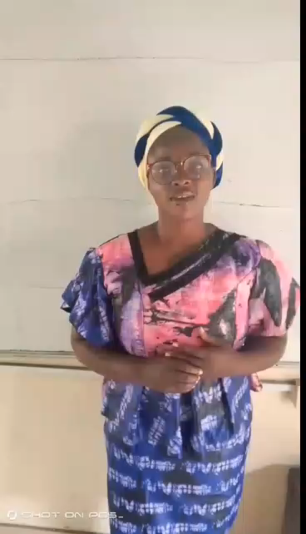
Àkorí:
Ìwà ọmọlúàbí

Slide 10
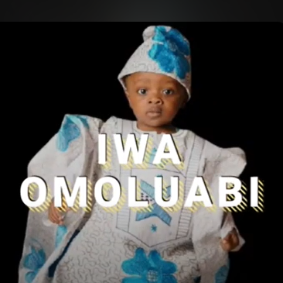
Wo Aworan Yii

Slide 11
Itọkasi
IWA OMOLUABI (YORUBA) by NussyNuggets Teleclas
https://youtu.be/WFoMoV6bzVk?si=pOgWBW4_5536EBWw
https://docs.google.com/forms/d/e/1FAIpQLSdRhLGLT1t3pe6rwJLxDdfOtCDJ-UzHHc2CH-jrotfCvdJ_Zw/viewform?usp=dialog
https://opeyemiadebayo.netlify.app/

Slide 12
Igbelewọn
Click

